Slide 1

高能物理大会 · 期刊巡礼
IHEP Journal showcase
Chinese Physics C · Radiation detection technology and methods · 现代物理知识
高能所三刊介绍
从粒子物理前沿到辐射探测技术，从学术研究到科学普及
三本期刊，一个使命：服务高能物理学术共同体 打造中国品牌一流高能物理学术交流平台
董海荣
中国科学院高能物理研究所
2026年7月18日 广州

Slide 2
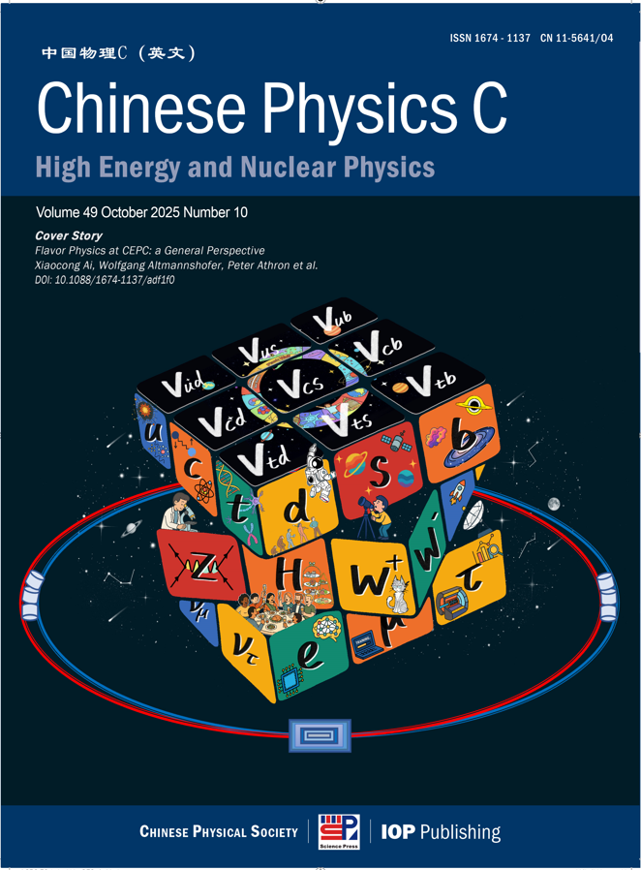
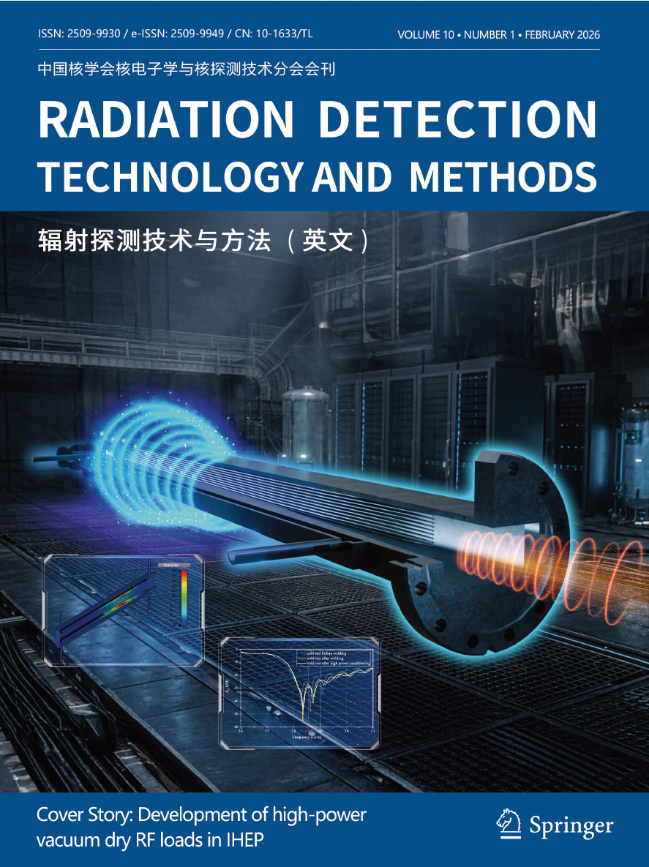
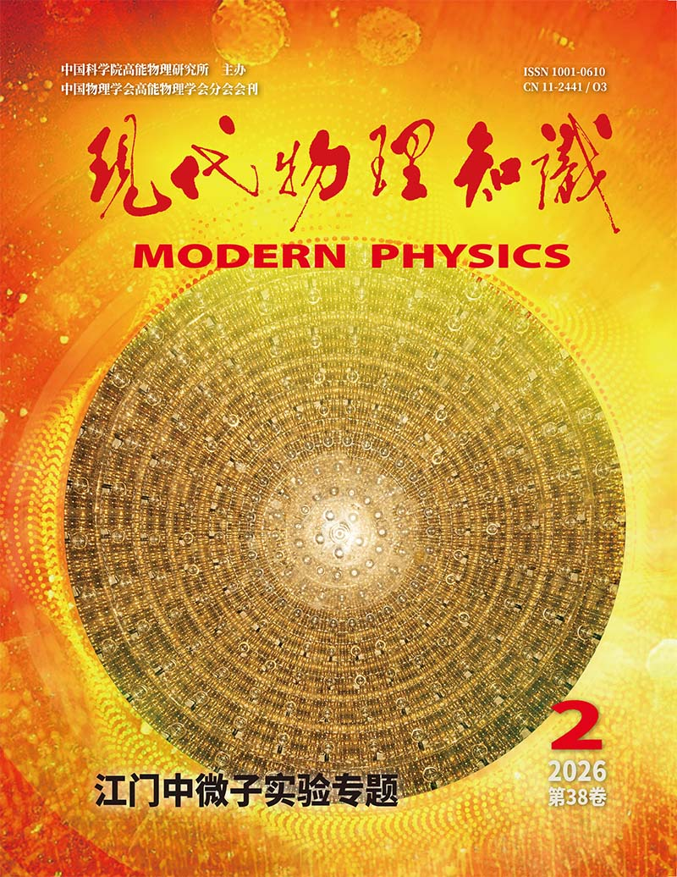
三刊总览
CPC
RDTM
MP
Chinese Physics C
《现代物理知识》
Radiation Detection Technology and Methods
粒子物理与核物理
辐射探测技术 · 加速器 · 电子学 等
科学普及 · 物理前沿 · 科学教育
IF 3.0 · Q2 · 1977年创刊
IF 2.0 · Q2 · 2017年创刊
双月刊 · 1976年创刊
粒子物理旗帜
探测技术新锐
科普传播重镇

Slide 3
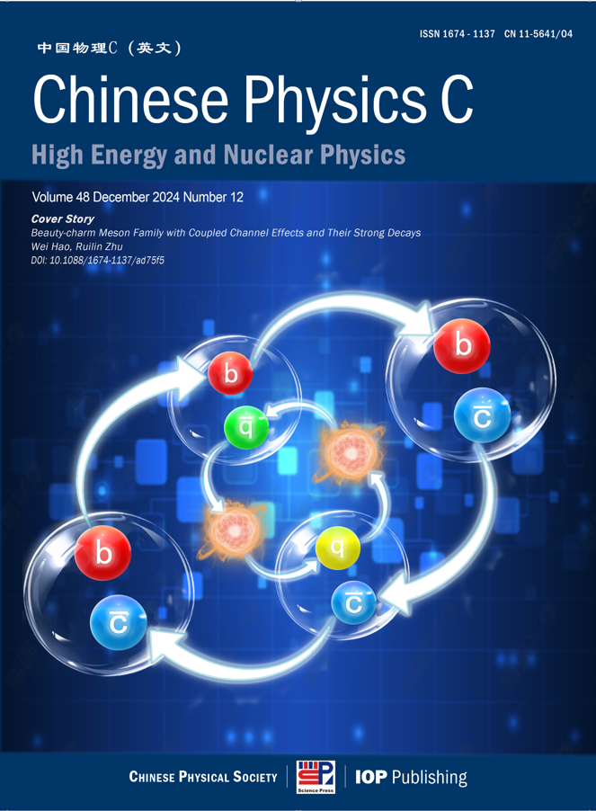
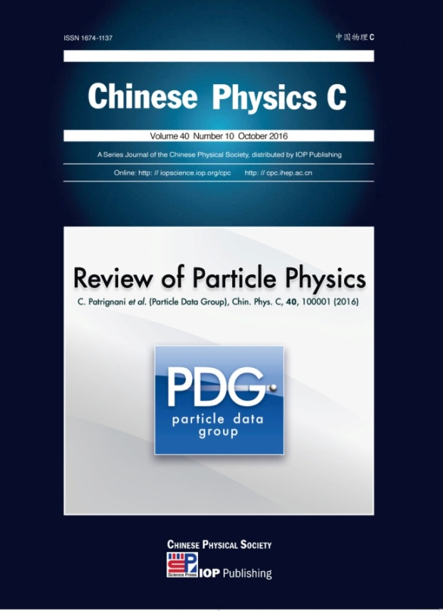
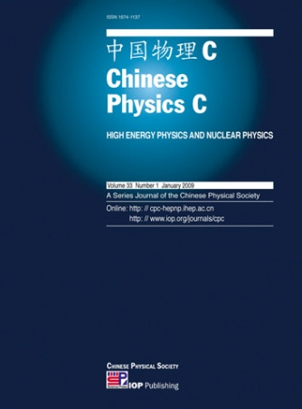
Chinese Physics C
粒子物理与核物理领域的中国旗舰期刊
领航
成长
未来
成为高能物理领域国际一流期刊
破局
2016-2026
中国科技期刊国际影响力提升计划
中国科技期刊卓越行动计划一期
中国科技期刊卓越行动计划二期
影响因子稳定在3.0以上 Q2区
发文量增加100%（年均200->400）
起步
2014-2016
出版PDG专刊和AME专刊
加入“粒子物理国际开放出版联盟”（SCOAP³）
影响因子大幅提升至5.084
跃居Q1区
2008-2014
第一个影响因子0.251
粒子物理核物理Q4区
发文量172

Slide 4
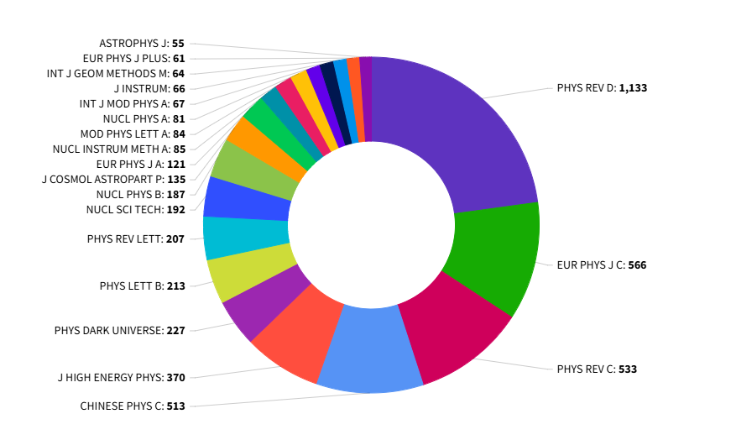

Chinese Physics C
粒子物理与核物理领域的中国旗舰期刊
2025
Scopus
3.0
5.1
Q1
Q2
CiteScore
87种期刊
Journal Impact Factor
引用期刊 TOP5
引用国家 TOP5
（中国以外）
国际下载机构 TOP4
美国
Physical Review D
欧洲核子研究中心
01
01
European Physics Journal C
德国
02
02
特拉维夫大学
Physical Review C
印度
03
03
布鲁克海文国家实验室
意大利
Chinese Physics C
04
04
密歇根州立大学
Journal of High Energy Physics
英国
05
05

Slide 5
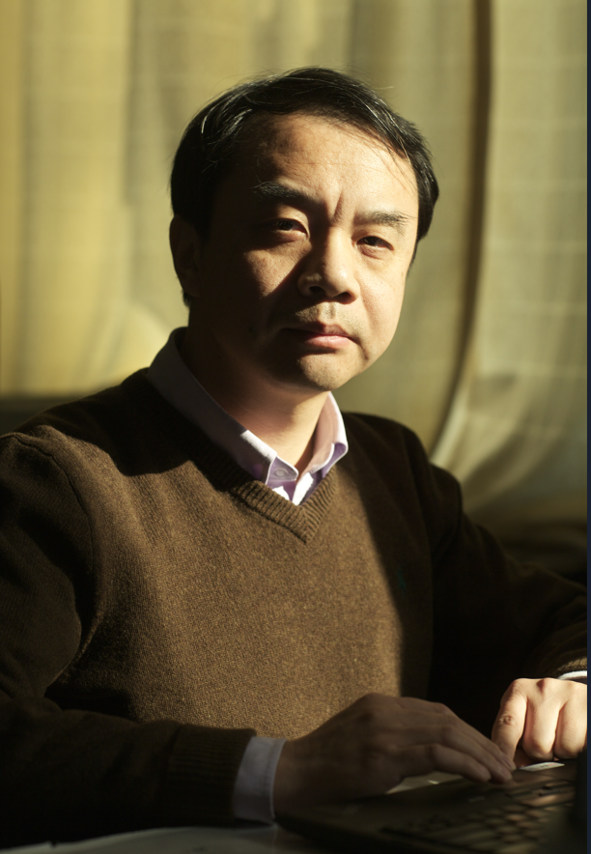
Chinese Physics C
粒子物理与核物理领域的中国旗舰期刊
主编：王贻芳 院士
副主编：吕才典（执行副主编）李海波 左维 周小红 范祖辉
编委
Batozskaya, Varvara Bevan, Adrian John 陈斌 陈金辉 陈列文 陈少敏 陈松战 陈勇 崔伟 De Fazio, Fulvia Epelbaum, Evgeny 冯旭 耿立升 黄旭光 Kajino, Toshitaka 柯百谦 Kimura, Masaaki Kupsc, Andrzej 廖劲峰 刘玉孝 李明哲 梁豪兆 梁宇铁 廖益 林承建 刘江来 刘建北 刘翔 刘真 庞丹阳 裴军琛 皮石 Roberts, Craig Sato, Akira 邵丽晶 Shiu, Gary 司宗国 宋维民 苏淑芳 孙保华 唐晓东 温良剑 王玉明 肖志刚 许昌 杨再宏 朱世琳 张鑫 张玉虎 赵鹏巍 郑阳恒 周双勇 周顺 朱瑞林 de France, Gilles
青年编委
王赛 高显 葛先辉 郭敏勇 李英英 马小东 孟璐 Sota, Yoshida Takayuki, Miyagi Kazuyuki, Sekizawa 李海涛 Timm Wrase 金磊 李健国 邵鼎煜 王雄飞 张振 刘明珠 陆俊旭 王锶博 Antonio, Palasciano Antonello, Pellecchia 王亚坤 王思敏 董建敏 王培 王永佳 祝龙 张其安 张艳席 吴琛 肖梦姣 孟月 赵洁 刘红娜 徐星 陈洁 赵建伟 高丙水 朱弘明 梁迪聪 张云龙 朱涛
专业评审专家库
来稿、发文高度国际化
引用结构合理
4k+
49%
45%
覆盖 57 个国家和地区 国际评审专家占比接近半数
海外来稿占比46%，发表国际合作论文40%
国际作者引用45%，海外主流期刊引用超85%

Slide 6
Chinese Physics C
粒子物理与核物理领域的中国旗舰期刊
作为我国高能物理领域唯一的专业学术期刊，CPC 承载着展示中国该领域原创成果、服务全球同行的重要使命。
它不只是一本期刊，更是中国高能物理学术阵地的一面旗帜。
JHEP
2000
5000+
Italy
PRD/PRC
1997
8000+
USA
EPJC
1998
2000+
Germany
CPC
2008
360+
China
高能物理课代表
美式老牌学霸
欧洲特色大刊
与你同行的中国声音
专注高能物理
高开高走
覆盖范围广
高能物理 核物理 天体物理
多物理学会联合主办
发展稳健
快速成长
审稿不拖沓
响应迅速
全球收录SCI期刊9454种，中国主办的SCI期刊292种，占比仅占3%
2025年全球粒子与场领域发文16721篇，中国作者发文4111篇（PRD 1253，JHEP 560，EPJC 525， PLB297，CPC 277），占比25%，超越美国位列第一
中国作者发表在CPC上的SCI期刊277篇，占本领域中国作者总发文量7%

Slide 7




Radiation Detection Technology and Methods
RDTM
Detection technology and methods
Computer technology applications
Particle acceleration technology
Electronics and system design
Synchrotron-radiation based techniques and methods
Astroparticle technology
……
辐射探测技术新锐
2017
2017.11
2018.06
ESCI收录
入选中国科协“中国科技期刊国际影响力提升计划第二期项目2018年度D类项目”
CPC
Particle & Field：：
lepton /neutrino physics
heavy flavor physics
QCD/Lattice
TeV physics/new physics
Hadron physics
Heavy ion
Nuclear Physics：……
2019.02
2019.04
2019.05
2024
获批CN号
中国科学引文数据库收录
Scopus收录
入选“中国科技期刊卓越行动计划二期项目” 中国科技出版传媒股份有限公司集群

Slide 8
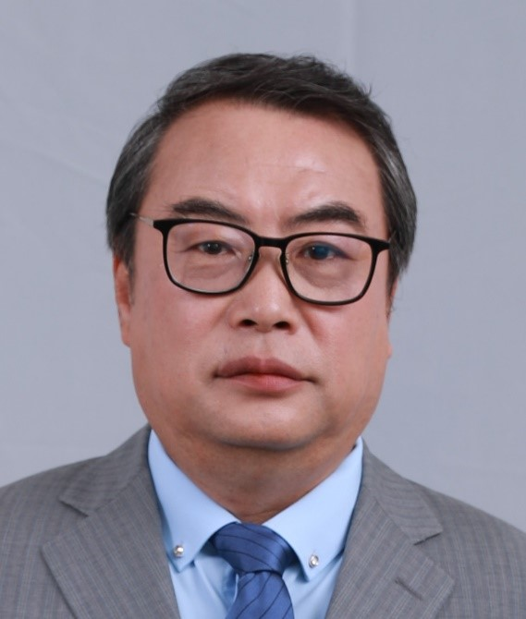
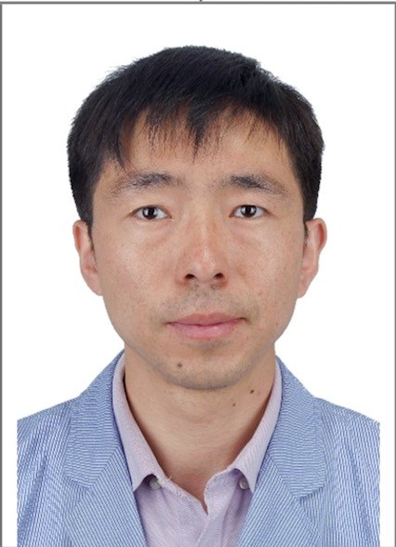
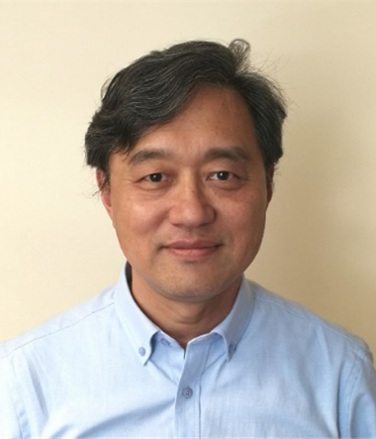

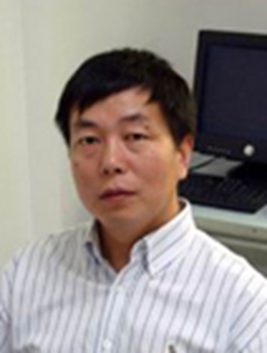
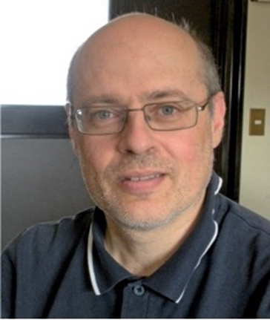
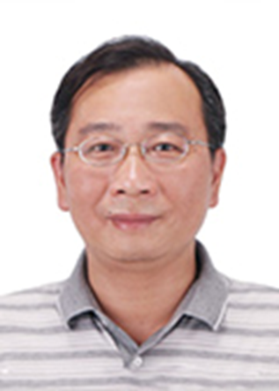
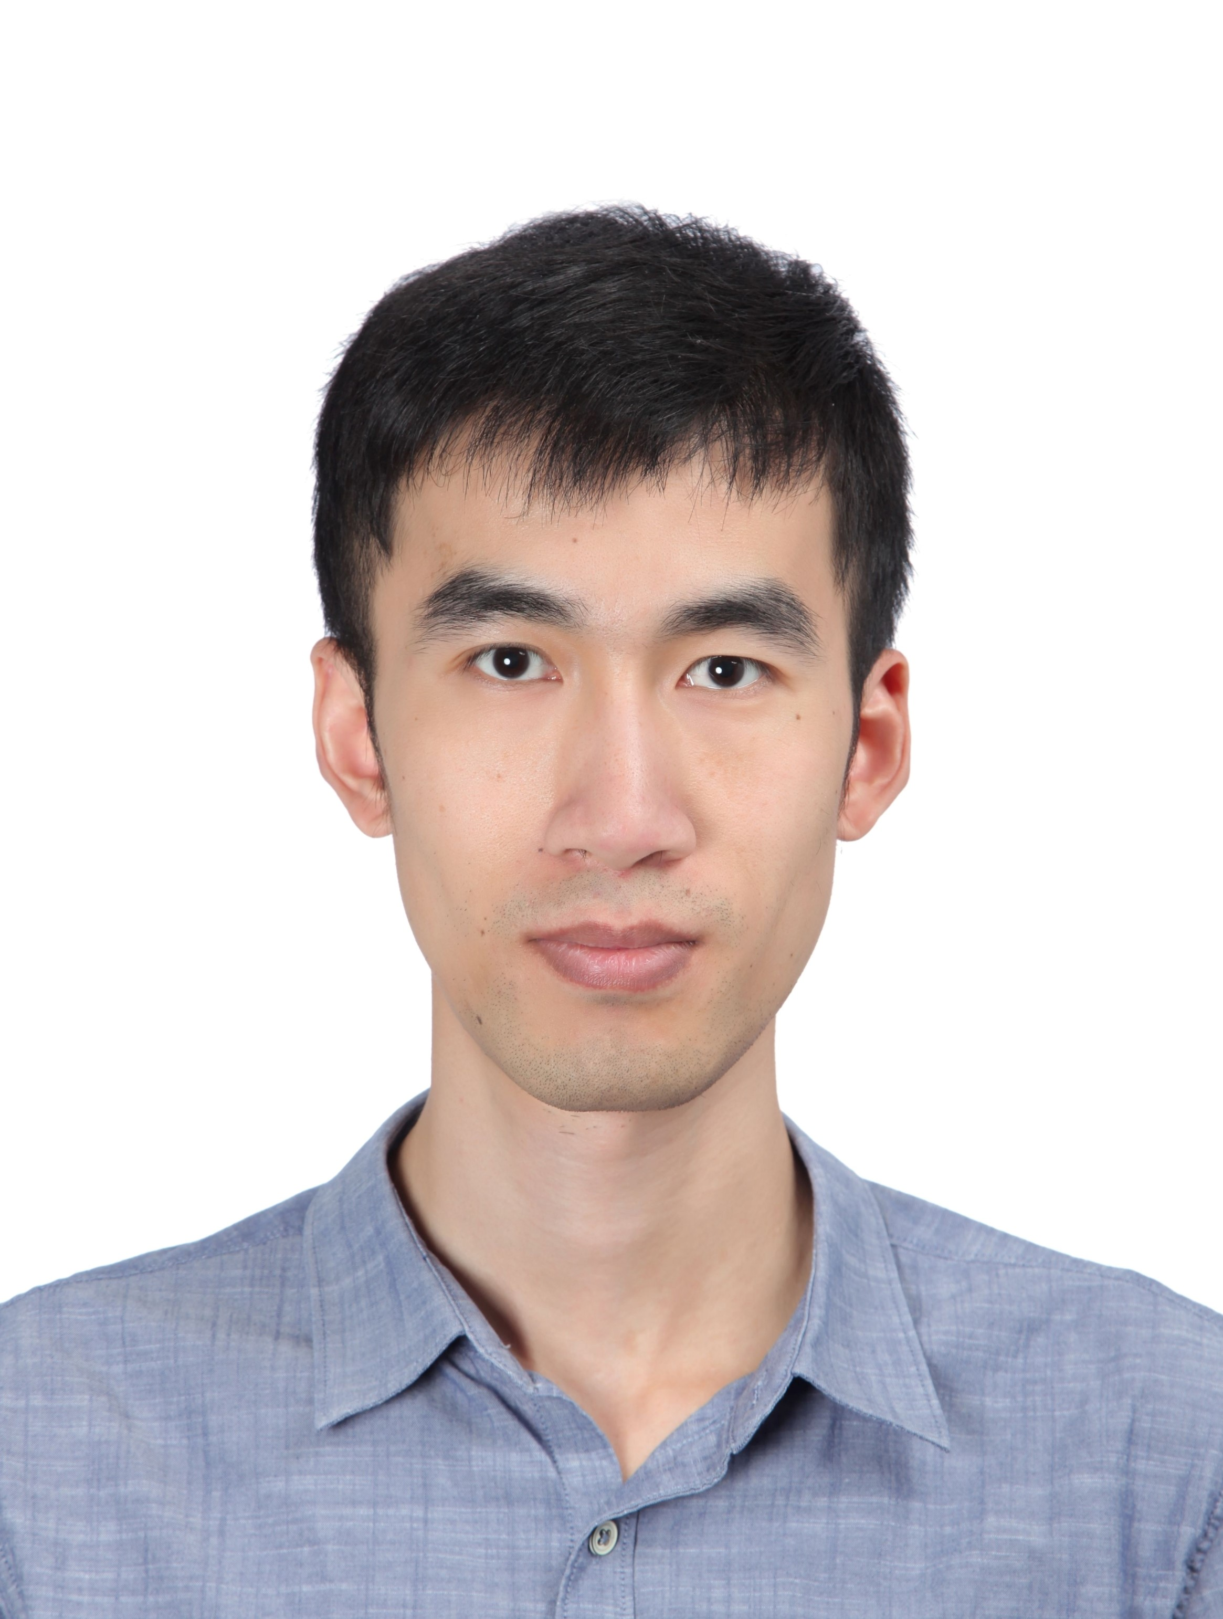
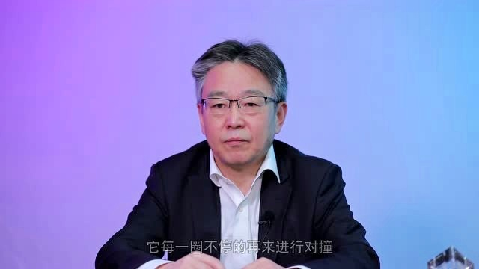
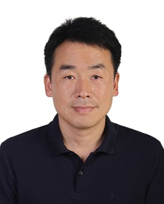
Radiation Detection Technology and Methods
辐射探测技术新锐
ASSOCIATE EDITORS · 副主编
主 编
曹臻
钱森
中国科学院高能物理研究所
EDITOR-IN-CHIEF
中国科学院高能物理研究所
中国科学院院士
叶竞波
Gioacchino Ranucci
陈刚
中国科学院高能物理研究所
意大利国家核物理研究所
中国科学院高能物理研究所研究员
董宇辉
魏微
中国科学院高能物理研究所
中国科学院高能物理研究所
高杰
孙良亭
中国科学院高能物理研究所
中国科学院近代物理研究所

Slide 9
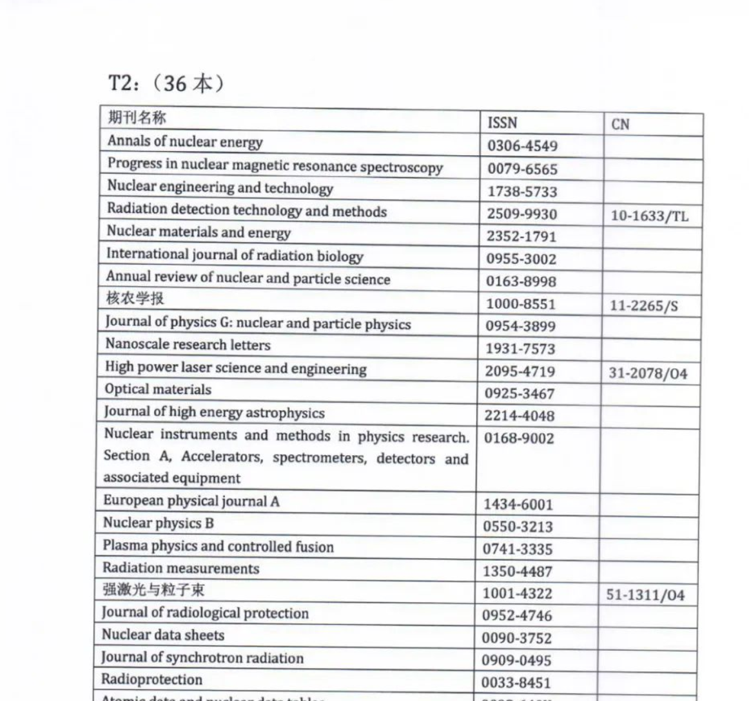

Radiation Detection Technology and Methods
辐射探测技术新锐
CiteScore
Impact Factor
2.6
1.5
1.8
2.0
1.1
2023
2024
2025
排名快速提升
IF 2025: 2.0 Q2
核领域期刊分级目录T2
2026年正式由季刊改为双月刊

Slide 10
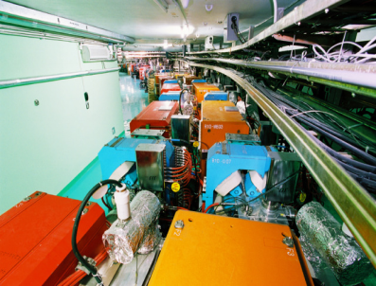
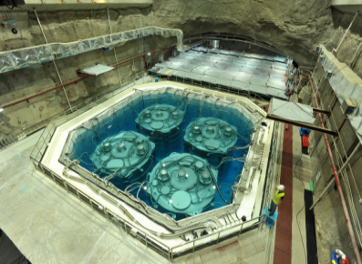
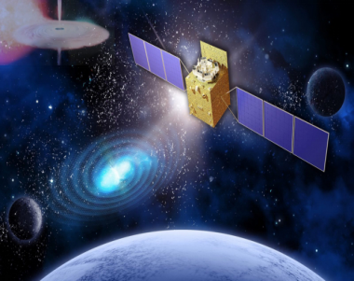
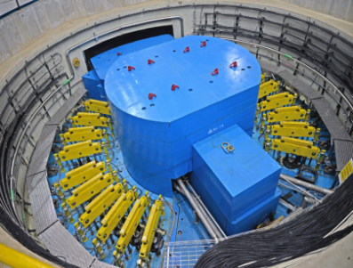
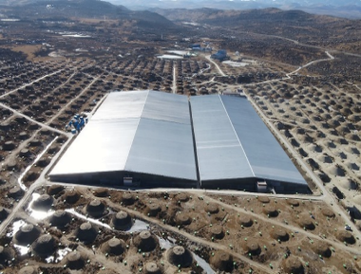
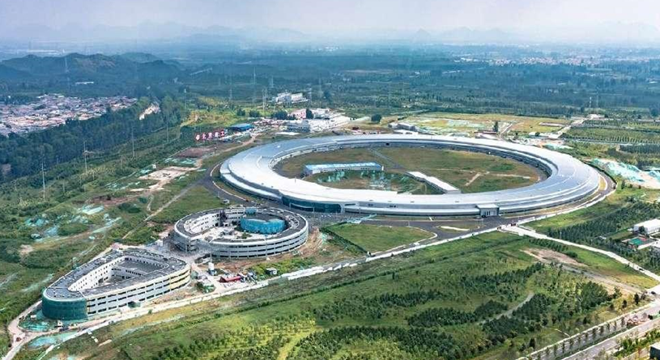
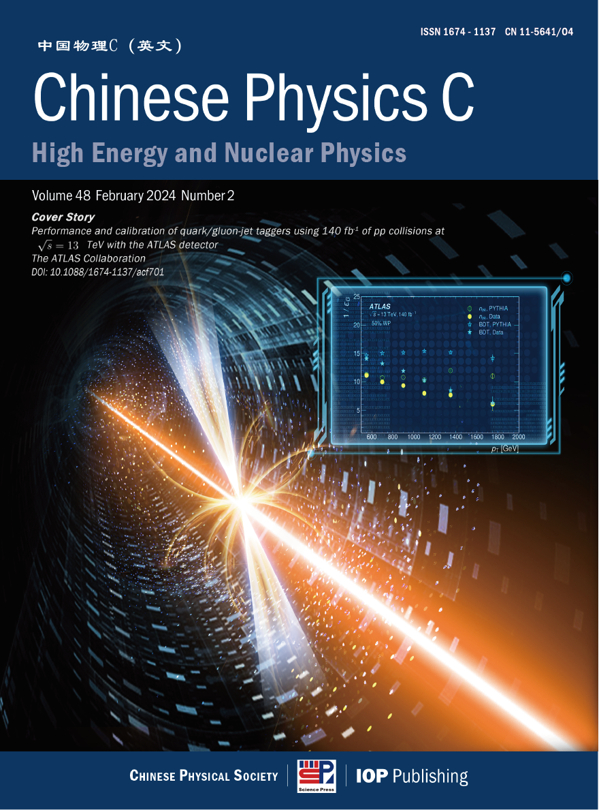
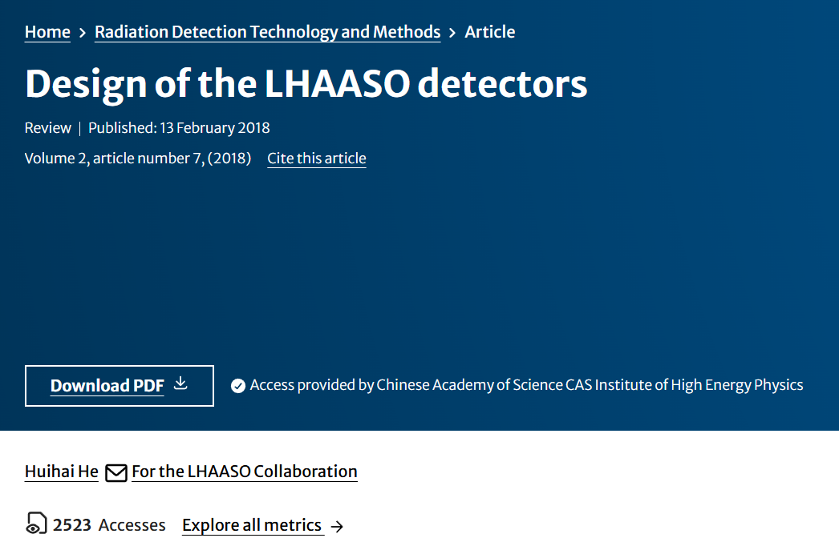
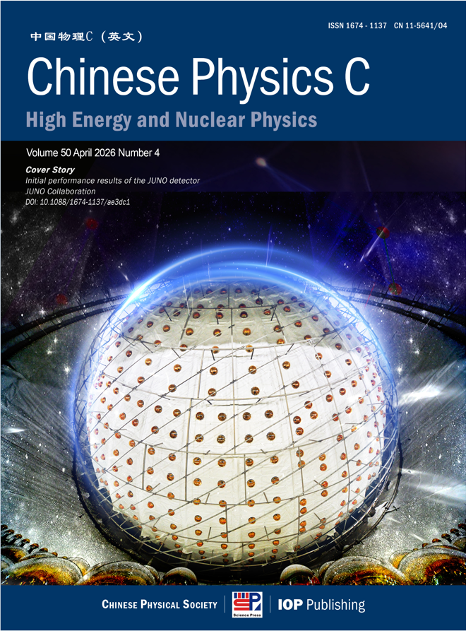
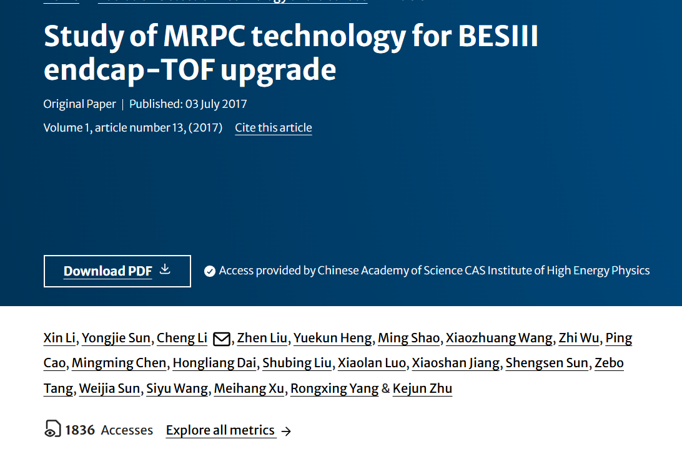
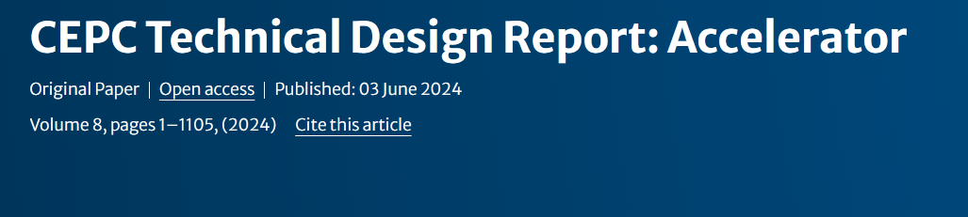
大科学装置及领域重要研究成果首发
下载量：2856 次 引用：111 次
下载量：2111次 引用：288次
下载量：8748 次 引用：146次

Slide 11
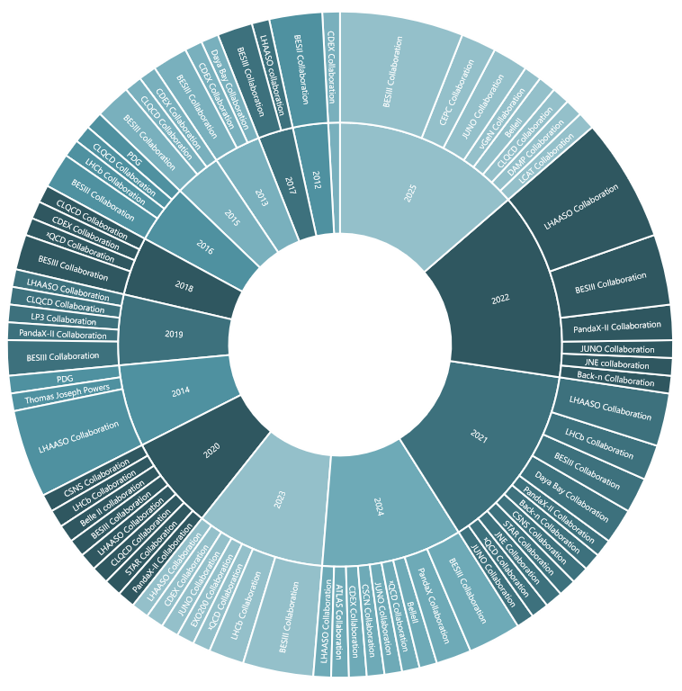
国际合作组论文
CPC和RDTM作为高能物理和核物理的权威平台之一，累计刊发大型国际合作组的重要研究成果超百篇，是这些代表性实验在本领域的重要展示平台。
BESIII Collaboration
LHCb Collaboration
BELLE II Collaboration
JUNO Collaboration
DAYA BAY Collaboration
LHAASO Collaboration
ATLAS Collaboration
ALICE Collaboration
PANDAX Collaboration
CSNS Back-n Collaboration
STAR Collaboration
CDEX Collaboration
EXO 200 Collaboration
JNE Collaboration
vGEN Collaboration
………

Slide 12
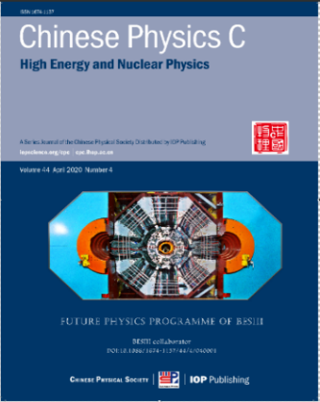
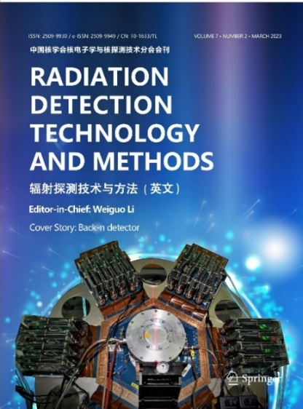
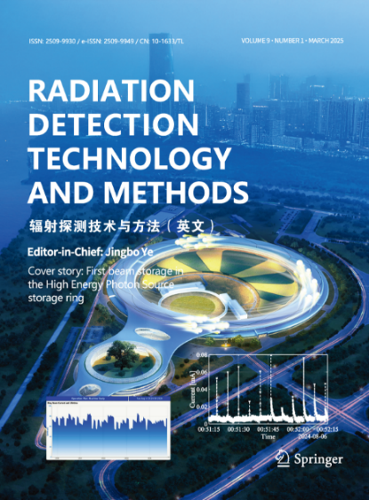
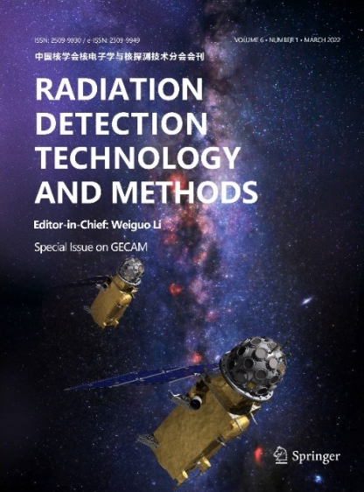
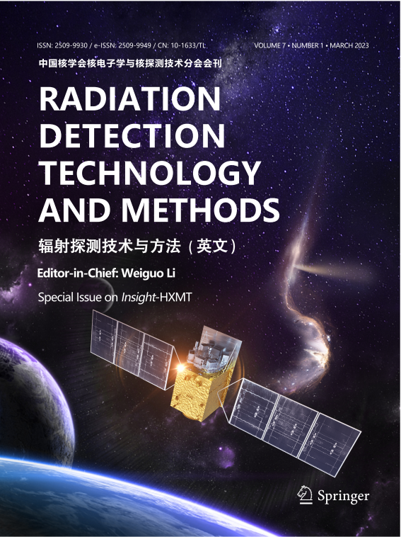
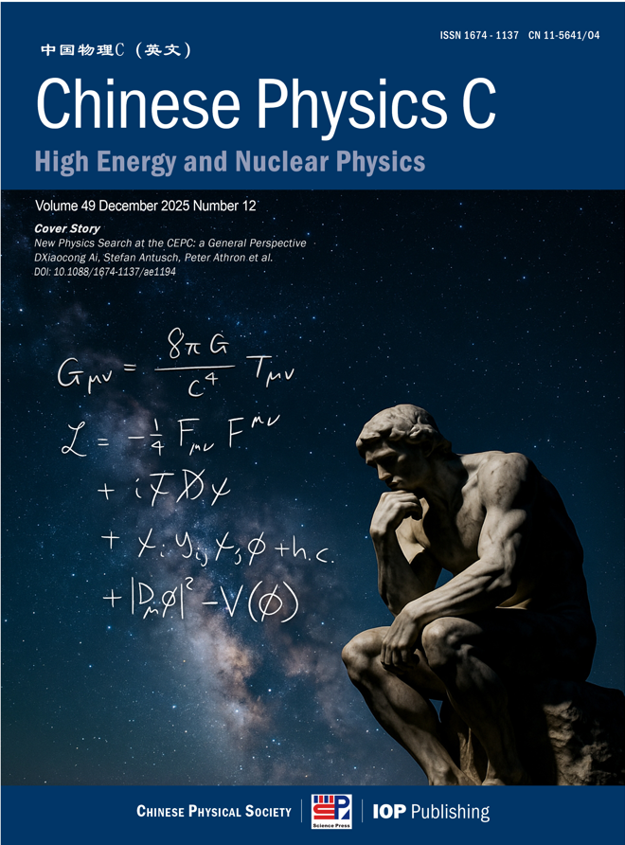
专刊出版
Future Physics
Programme of BESIII
Flavor Physics at CEPC: a General Perspective
Back-n Detector
HEPS
New Physics Search at the CEPC: a General Perspective
Special Issue on GECAM
Special Issue on HXMT

Slide 13
出版时效与作者服务
投稿到初审意见返回
CPC平均24天
RDTM平均13天
优秀论文评选
高能物理核物理领域文章评选
给予奖励
正式接收到上网分配DOI
平均24小时
CPC
RDTM
英文润色 封面设计
所有接收文章免费英文润色
为高影响力论文定制封面设计
投稿支持
通过邮件、微信、QQ提供实时咨询解答投审稿过程中遇到的问题
绿色通道
重大科研成果、PRL，PRD等转投文章附审稿意见加快评审

Slide 14
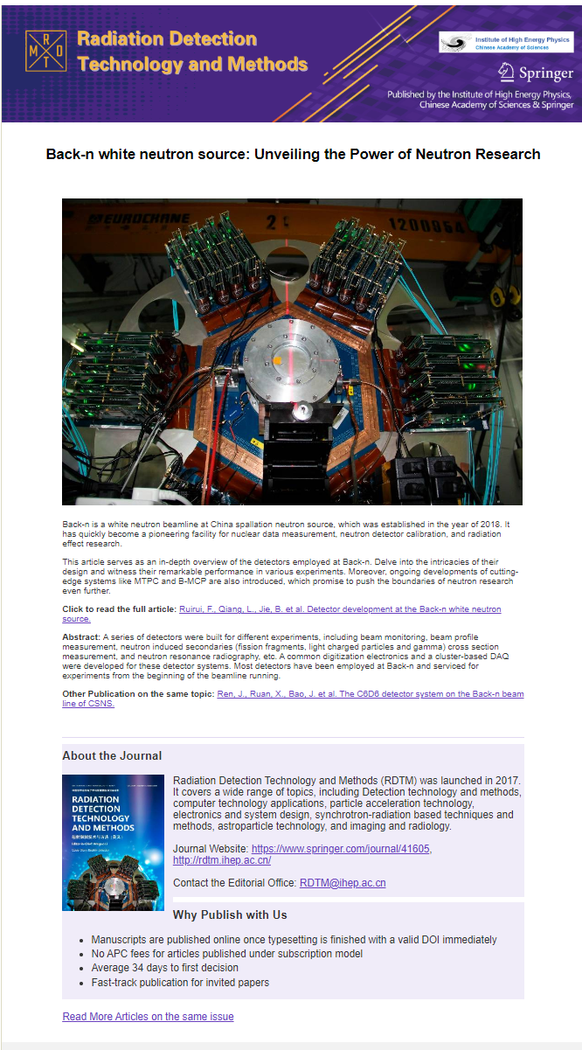
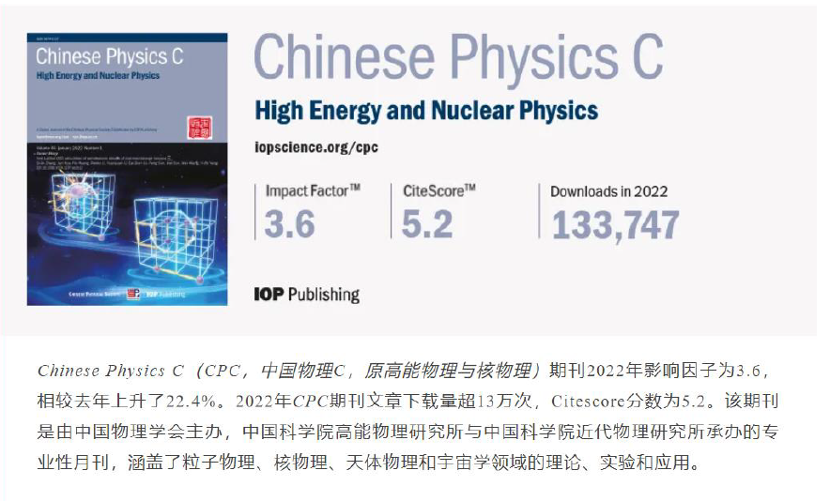
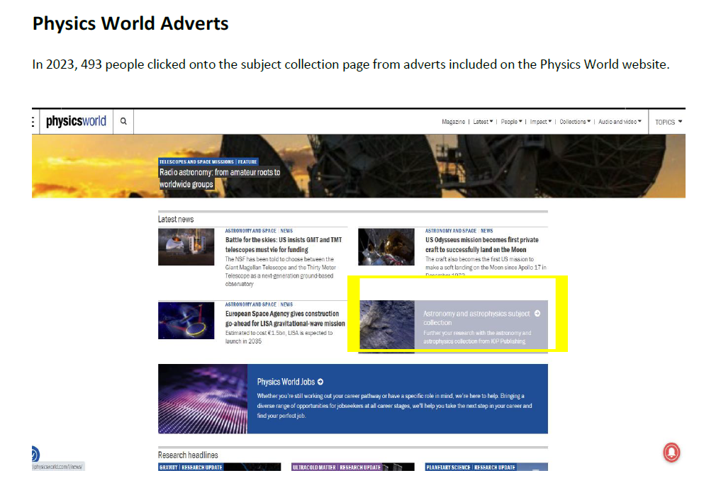
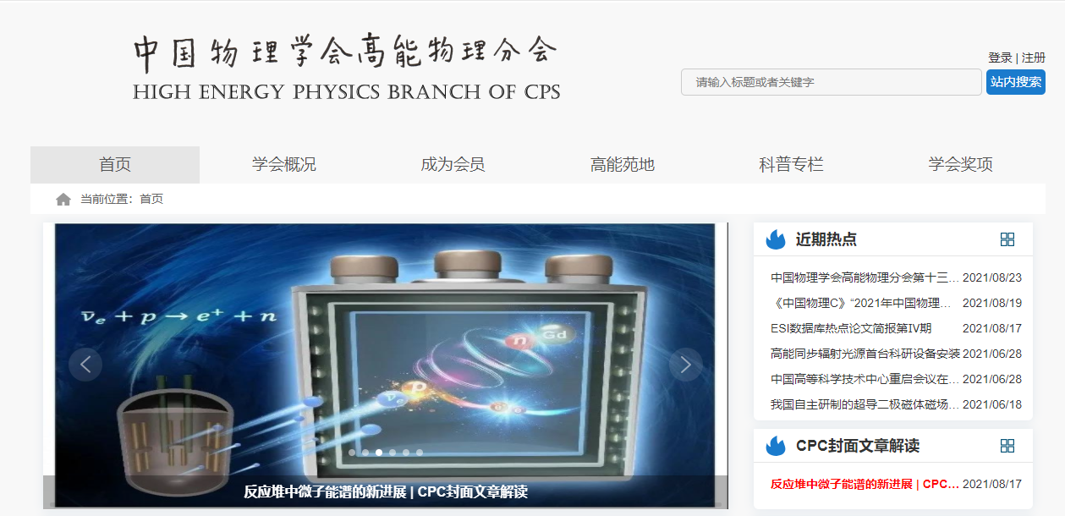
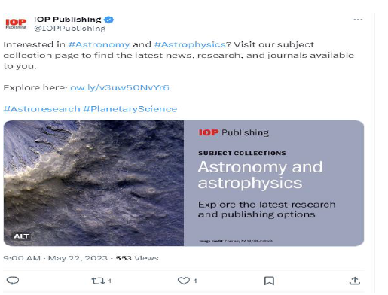
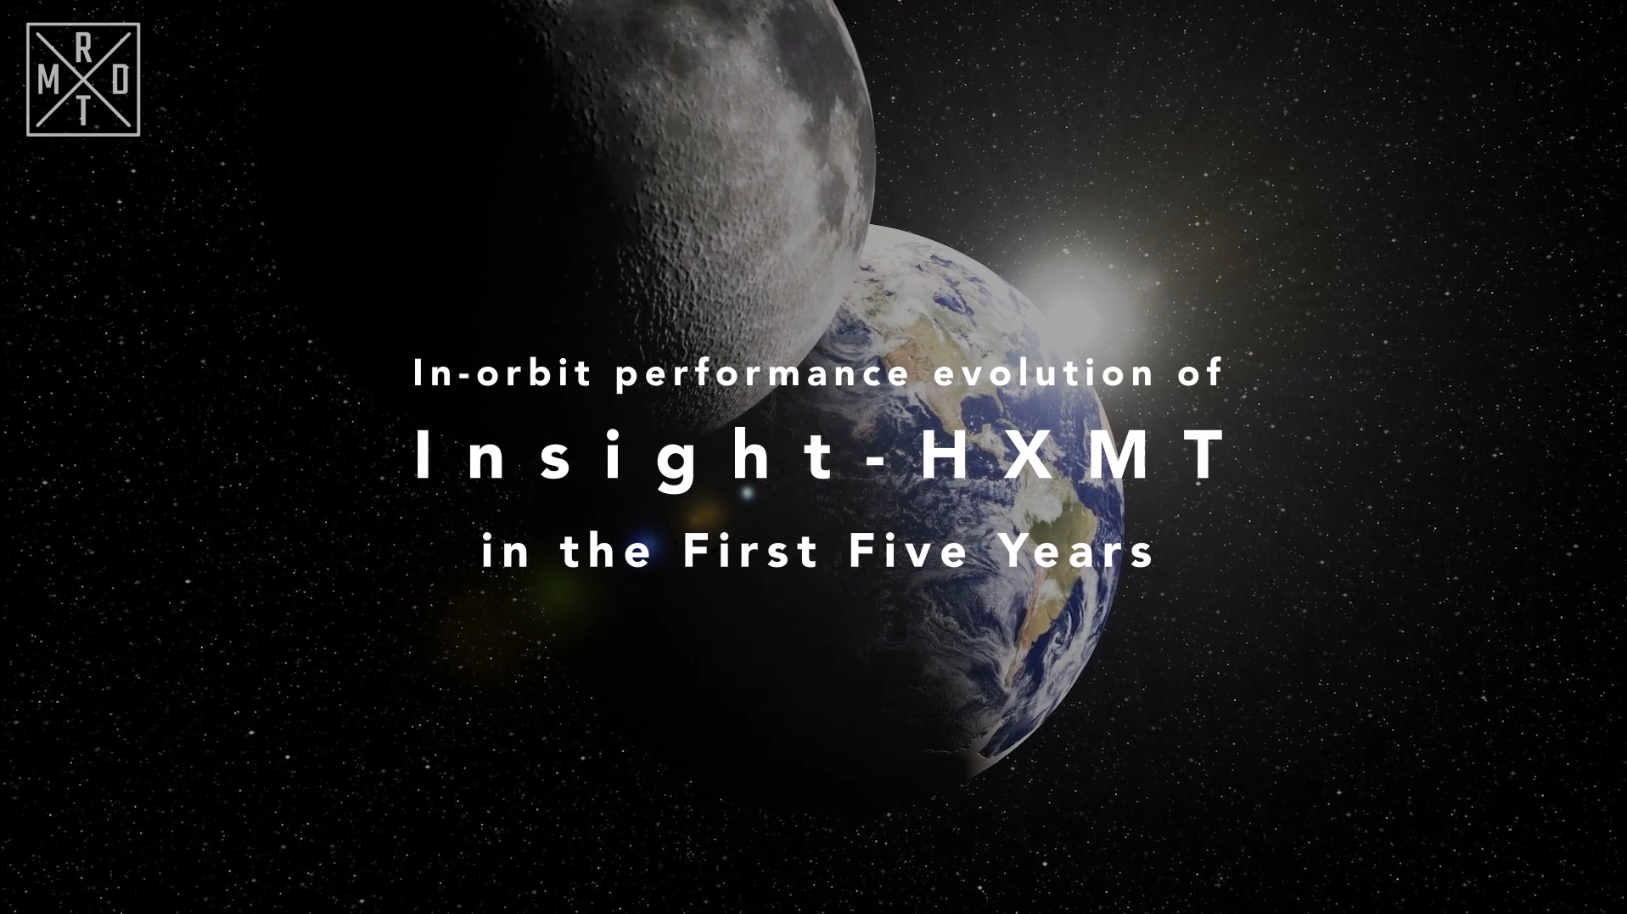
多渠道展示优秀成果
WeChat/Twitter/Email
Physics World/《现代物理知识》高能物理学会/Researcher APP
年度下载量超过30万次.

Slide 15
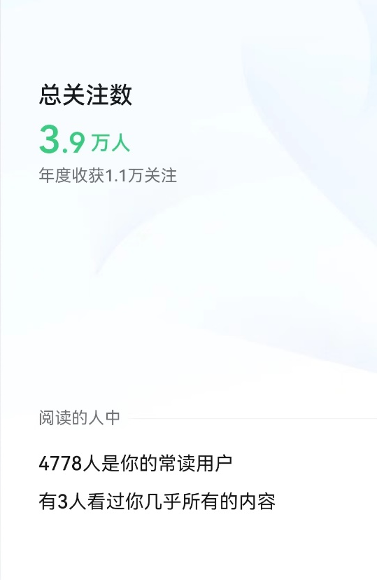
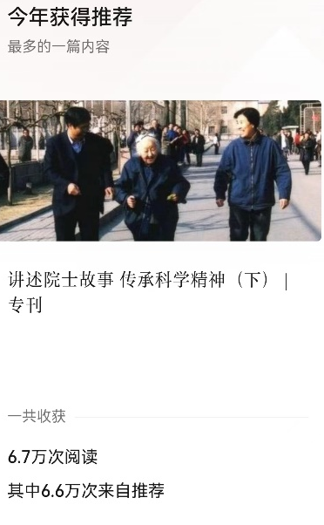
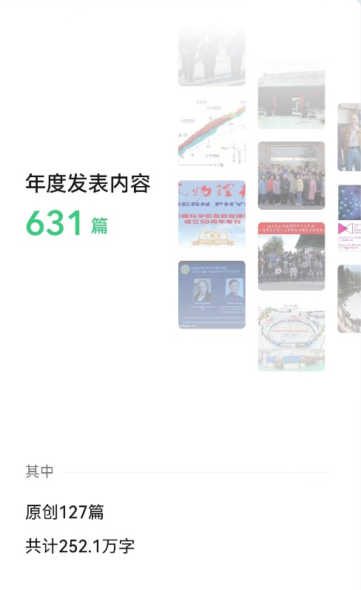
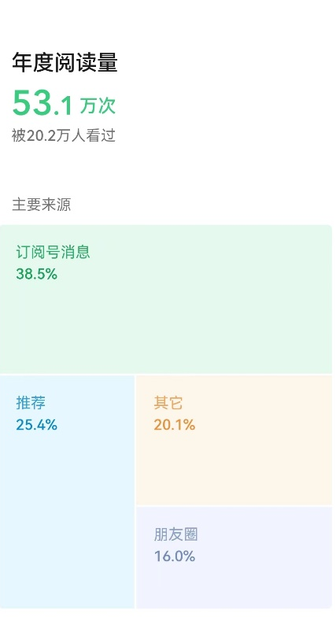
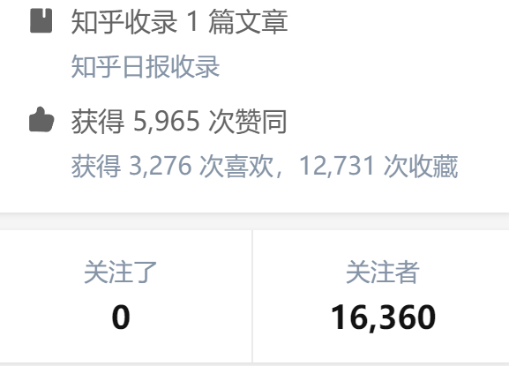
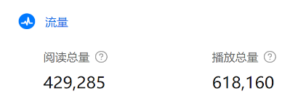
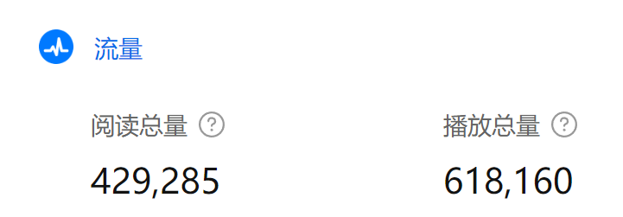

《现代物理知识》
科普传播重镇
传播形式：纸刊、微信号、视频号三位一体
内容同步发布在知乎平台
微信视频号
两个平台粉丝6万，阅读量播放量近百万，影响力稳步提升！

Slide 16
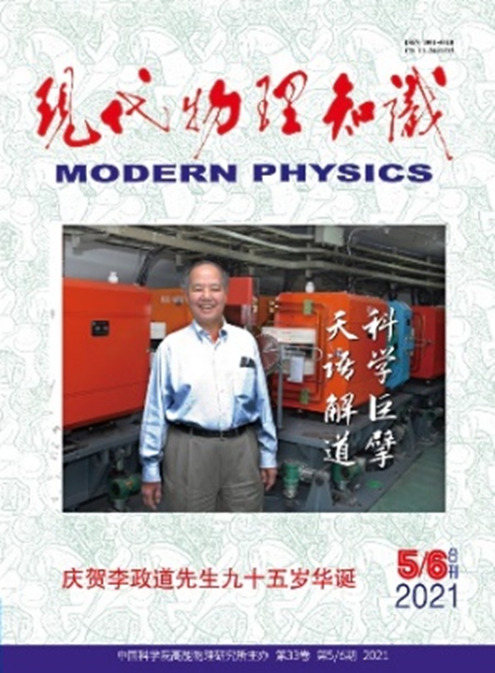








《现代物理知识》
科普传播重镇
李政道 何泽慧 叶铭汉 赵忠尧
期刊内容特色：围绕大科学装置、科学家

Slide 17



《现代物理知识》
科普传播重镇
多方位策划、组织科学教育及科普活动
校园宇宙线观测联盟
17

Slide 18




期待您的参与
分享您的研究成果
cpc.ihep.ac.cn
cpc@ihep.ac.cn
通过我们自己的学术传播平台，让更多的人看见您的成果
贡献审稿力量
rdtm.ihep.ac.cn
rdtm@ihep.ac.cn
以专业水准评审稿件，维护学术尊严，为学术共同体贡献力量
共建编委会
mp.ihep.ac.cn
mp@ihep.ac.cn
成为期刊发展的智囊团，塑造中国高能物理期刊未来

Slide 19

深耕高能物理
服务国家战略
建设世界一流期刊
www.ihep.cas.cn
Institute of High Energy Physics, CAS
中国科学院高能物理研究所

